Slide 1
Gölbaşı Hasvak Devlet Hastanesi
Enver KESER
Sivil Savunma uzmanı

Slide 2
Sivil Savunma; düşman taarruzlarına, tabii afetlere ve büyük yangınlara karşı halkın can ve mal kaybının asgari hadde indirilmesi, hayati ehemmiyeti haiz her türlü resmi ve hususi tesis ve teşekküllerin korunması ve faaliyetlerinin idamesi için acil tamir ve ıslahı, savunma gayretlerinin sivil halk tarafından azami surette desteklenmesi ve cephe gerisi maneviyatının muhafazası maksadıyla alınacak her türlü silahsız koruyucu ve kurtarıcı tedbir ve faaliyetleri ihtiva eder.

Slide 3
Yasa Hükmünde Yer Alan Amaçlar Şunlardır:
1-Halkın can ve mal kaybının en az düzeye indirilmesi
2-Hayatı önemi olan her türlü resmi ve özel kurum ve kuruluşların korunması,
3-Bu kurum ve kuruluşların etkinliklerinin sürdürülmesi için ivedi onarım ve yenileştirmenin yapılması,
4-Savunma çabalarının sivil halk tarafından en geniş ölçüde desteklenmesi,
5-Cephe gerisinin moralinin korunması,

Slide 4
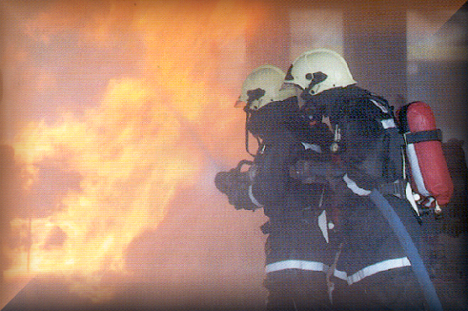
YANGIN
Yararlı ateş yakılan yerler dışında, kontrolü elden çıkmış yanma olayıdır.

Slide 5
Yanma, maddenin ısı ve oksijenle birleşmesi sonucu meydana gelen kimyasal bir olaydır. Yanma olayının meydana gelebilmesi için yanıcı madde, ısı ve oksijenin bir arada bulunması gerekmektedir Bu olaya Yangın Üçgeni adı verilir

Slide 6
YANMA KOŞULLARI
OKSİJEN
YANICI MADDE
OKSİJEN
YANICI MADDE
ISI
ISI
Yanıcı madde yoktur. Yanma yoktur.
YANICI MADDE
OKSİJEN
OKSİJEN
YANICI MADDE
ISI
ISI
Oksijen yoktur veya yeterli miktarda değildir. Yanma da yoktur.
Isı yoktur veya yeterli değildir . Yanma yine yoktur.

Slide 7
YANGINI MEYDANA GETİREN UNSURLAR NEDENLERİ
Yangın tamamen insan hatalarından meydana gelmektedir,bu hatalar.
1- Bilgisizlik
2- Tedbirsizlik
3- İhmal
4- Sigara ve kibrit
5- Kıvılcım
6- Elektrik
7- Yayılma Dağılma
8- Sabotaj
9- Kazalar

Slide 8
YANGIN YERİNDEKİ TEHLİKELER
Yangının Büyüme Hızı,
Yüksek Sıcaklık Tehlikesi,
Yangın Bileşenlerinin Yangının yayılmasına Etkileri,
Yangının Safhalarındaki Tehlikeler,
Zehirli Gazların Oluşturduğu Solunum Zorluğu Tehlikesi,
Patlama Tehlikesi,
Çökme Tehlikesi,
Elektrik Tehlikesi ve
Kimyasal Tehlike.

Slide 9
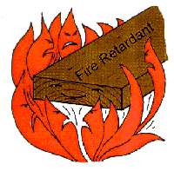
YANGIN TÜRLERİ
A TÜRÜ YANGIN YANICI KATI MADDELER (ODUN,KÖMÜR, KAĞIT, OT, DOKUMALAR VB.) YANGINIDIR.

Slide 10
B TÜRÜ YANGIN YANICI SIVI MADDELER (BENZİN, BENZOL, MAKİNA YAĞLARI, TİNER, YAĞLI BOYALAR, ALKOL VB.) YANGINIDIR.

Slide 11
C TÜRÜ YANGIN YANICI GAZ MADDELER(METAN, PROPAN,BÜTAN,LPG
ASETİLEN,DOĞALGAZ,HİDROJEN VB.) YANGINIDIR

Slide 12
D TÜRÜ YANGIN YANABİLEN HAFİF METALLER(ALÜMİNYUM, MAGNEZYUM,SODYUM, POTASYUM,LİTYUM VE BUNLARIN ALIŞIMLARI İLE KARIŞIMLARI) YANGINIDIR.

Slide 13
Elektrik yangınları ayrı bir sınıf olarak düşünülmemektedir. Elektrik akımı kesilerek yangına müdahale edilmelidir.

Slide 14
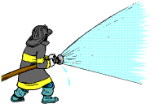
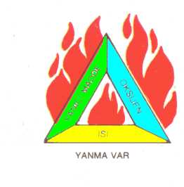
BİLİNDİĞİ GİBİ YANMANIN OLABİLMESİ İÇİN 3 UNSURA İHTİYAÇ VARDIR.
SÖNDÜRME İÇİN DE BU 3 UNSURDAN BİRİNİ ORTADAN KALDIRMAYA İHTİYACIMIZ VARDIR.
1- OKSİJENİNİ KESMEK
2- ISIYI ORTADAN KALDIRMAK YANİ SOĞUTMAK
3- YANICI MADDEYİ ORTADAN KALDIRMAK
YANICI MADDEYİ ORTADAN KALDIRAMAYIZ FAKAT KÜÇÜLTME İMKANIMIZ VARDIR. SÖNDÜRMEYİ GERÇEKLEŞTİREBİLMEK İÇİN İLK MÜDAHALE ARAÇLARI OLAN TAŞINABİLİR SÖNDÜRME CİHAZLARI KULLANILIR

Slide 15
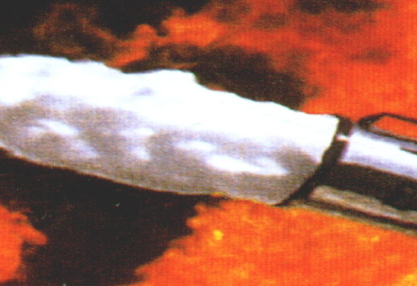
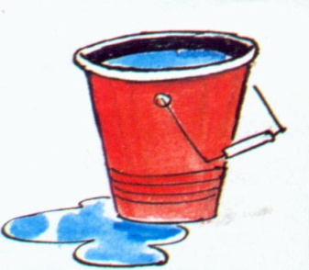
YANGIN SÖNDÜRME MADDELERİ
KURU TOZLAR(A,B,C)
KARBONDİOKSİT(B,C)
HALOJENLENDİRİLMİŞ HİDROKARBON
(ELEKTRİK-ELEKTRONİK CİHAZLARIN
YANGINLARINDA KULLANILIR.)
SU(A)
KÖPÜK(A,B)

Slide 16
HER YANGIN SINIFI İÇİN UYGUN OLAN YANGIN SÖNDÜRME CİHAZINI KULLANINIZ

Slide 17
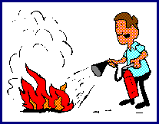
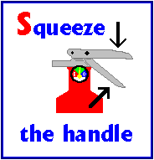
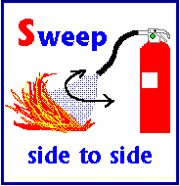
Söndürücü Kullanımı Pimi Çek Ateşe Tut Sık Süpür
Tetiğe
Süpür
Bas

Slide 18
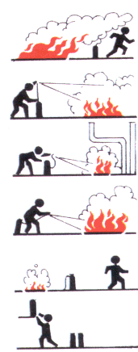
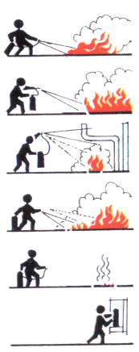
YANLIŞ
DOĞRU
RÜZGARI ARKANA AL
CİHAZI ALEVİN DİBİNE TUT
CİHAZI YANGININ DOĞDUĞU YERE TUT
EVVELA ÖNÜ SONRA İLERİYİ SÖNDÜR
YANGIN TAMAMEN SÖNMEDEN AYRILMA
CİHAZI OMUZ HİZASINA AS

Slide 19
1.TELAŞLANMAYINIZ
2.BULUNDUĞUNUZ YERDE YANGIN İHBAR
DÜĞMESİ VARSA ONA BASINIZ.
.

Slide 20
Önlemek, ödemekten daha ucuzdur.
TEŞEKKÜRLER

